Slide 1
极致业务基础平台
企业级管理软件快速开发平台

Slide 2
软件行业发展的新趋势
1
软件产品功能越来越复杂 ，客户的个性化需求越来越多
2
网络和通讯技术迅猛发展，互联网应用已具备坚实的基础
3
Microsoft .Net 和 J2EE 已成为目前主流的开发技术
4
平台化开发逐步成为主流的软件开发方式
极致业务基础平台 - 快速开发 随需而变！

Slide 3



当前的软件开发，我们面临….
产品功能日益复杂
业务需求不断变化
新技术层出不穷
人手短缺
成本不断增加
项目任务紧张
极致业务基础平台 - 快速开发 随需而变！

Slide 4
基本思想
基于模型驱动架构
  通过元数据描述数据实体、用户界面和工作流程
  实现少写或不写源代码、快速地开发软件的目的
面向业务应用
  预置了单据和报表的多项基本操作，如增删改查，审核反审核，引入引出
  集成组织机构管理、权限管理等多个标准组件
充分利用目前先进的开发技术
  使用.Net为主要开发技术，包括ASP.NET AJAX技术
  优化的互联网支持、多数据库支持、集成工作流引擎等
极致业务基础平台 - 快速开发 随需而变！

Slide 5
技术特性（1/2）
对于Internet应用的良好支持
  首创的“最小流量”的设计技术
    包括数据缓存、分页查询和数据压缩等技术
  减少客户端与服务器的远程交互次数
    通过对业务逻辑的封装来实现大粒度的业务操作
    支持数据的批量提交和批量读取技术
极致业务基础平台 - 快速开发 随需而变！

Slide 6
技术特性（2/2）
支持多种数据库
  采取OR Mapping的数据访问技术
  支持SQL原语
集成的工作流引擎
  集成工作流引擎、短信平台和邮件系统
  工作流与业务模块紧密集成
全面的扩展性
  数据实体、用户界面、业务逻辑都可以进行扩展
极致业务基础平台 - 快速开发 随需而变！

Slide 7
产品组成（1）
设计时
运行时
数据实体定义工具
运行时容器
界面设计工具
数据中心
流程设计工具
基础资料
元数据
系统配置和发布工具
系统维护
自定义报表
升级工具
协同办公功能
极致业务基础平台 - 快速开发 随需而变！

Slide 8
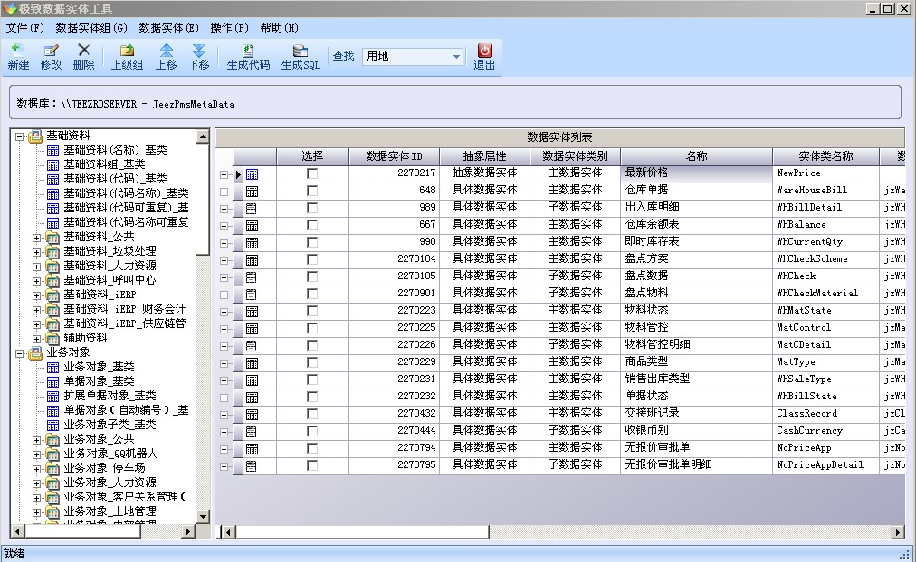
产品组成（2）数据实体定义工具
定义数据实体的属性以及数据实体之间的关系，并根据数据实体元数据自动维护数据库
极致业务基础平台 - 快速开发 随需而变！

Slide 9
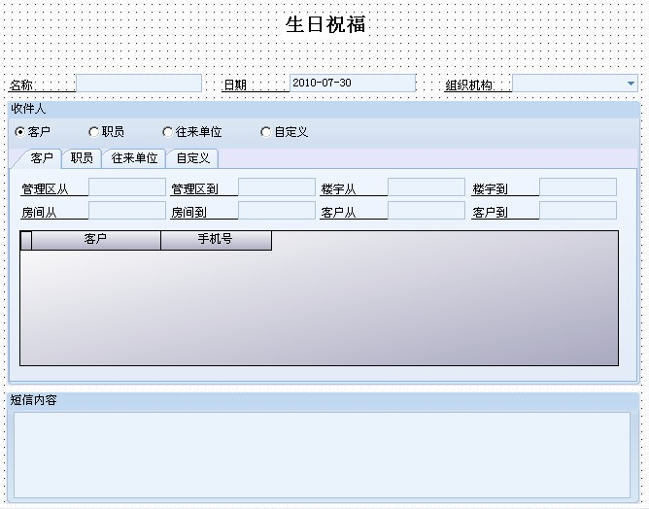
产品组成（2）界面设计工具
根据数据实体元数据快速的设计单据，一览表，报表等各种用户界面
极致业务基础平台 - 快速开发 随需而变！

Slide 10
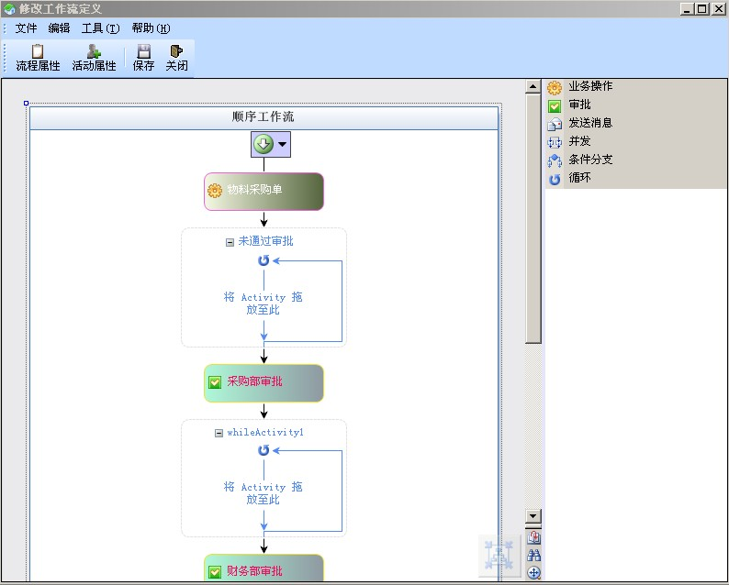
产品组成（3）流程设计工具
定义工作流服务，并根据已定义的工作流服务设计各种业务流程
极致业务基础平台 - 快速开发 随需而变！

Slide 11
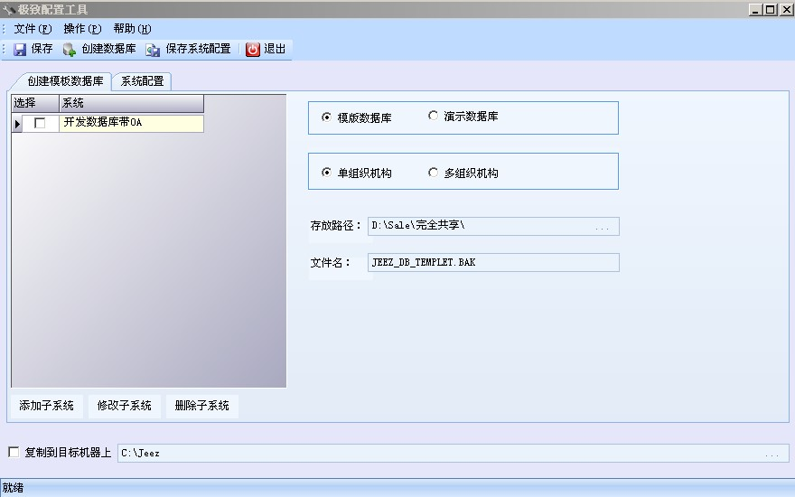
产品组成（4）系统配置和发布工具
包括编译组件，创建模板数据库，以及配置公司名称，产品名称，非对称加密公钥等项目的功能
极致业务基础平台 - 快速开发 随需而变！

Slide 12
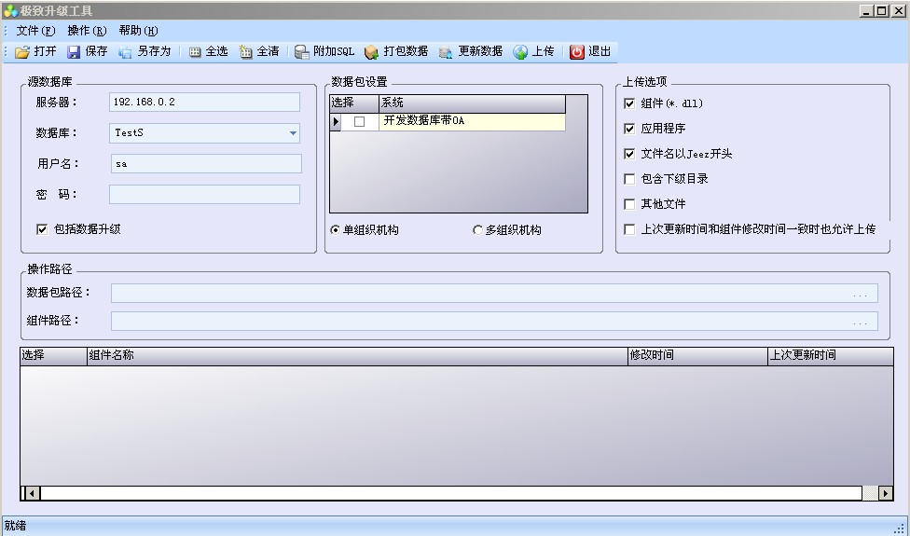
产品组成（5）升级工具
升级数据库和运行时组件
极致业务基础平台 - 快速开发 随需而变！

Slide 13
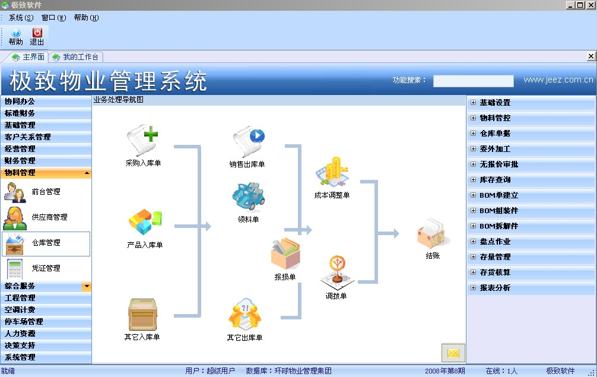
产品组成（6）运行时容器
包括运行时容器和数据中心，基础资料，自定义报表，数据导入，自动编码等多个组件
极致业务基础平台 - 快速开发 随需而变！

Slide 14
总体结构（运行时）
智能客户端 / 浏览器
系统服务
运行时框架
OR Mapping 框架
表现层组件
元数据管理
远程访问代理
对象空间
数据实体
应用服务器（IIS 6.0）
数据访问对象
数据缓存管理
业务逻辑组件
工作流引擎
事务管理
短信平台
Microsoft .Net Framework
数据库服务器
SQL Server
Oracle
Sybase
极致业务基础平台 - 快速开发 随需而变！

Slide 15





部署图（运行时）
分支机构
分支机构
分支机构
Internet
移动应用
客户或伙伴
连接到 Internet 的服务器
总部
极致业务基础平台 - 快速开发 随需而变！

Slide 16
开发流程
需求分析
系统设计
编码实现
测试
运行
定义数据实体
设计用户界面
设计业务流程
扩展业务逻辑
配置和发布系统
测试
运行维护
极致业务基础平台 - 快速开发 随需而变！

Slide 17
开发流程 - 定义数据实体
定义数据实体之间的关系
定义数据实体的属性
自动维护数据库
继承
  数据实体的属性
  基类、名称等基本
  属性
  缓存模式管理、层次
  结构管理等扩展属性
  数据实体字段的属性
  数据类型、长度等
  基本属性
  级联删除、是否必
  录等扩展属性
表
关联
索引
聚合
触发器
极致业务基础平台 - 快速开发 随需而变！

Slide 18
开发流程 – 设计用户界面
选择界面类型
定义界面属性
实现界面操作
通用表单
数据实体
单据预设操作
新增、修改、删除、复制、审核、套打等
单据
控件属性
一览表
菜单和工具栏
权限
报表预设操作
过滤、打印、预览、联查、导出、快速查找、图表分析等
报表
汇总表
层次汇总表
交叉表
实现扩展操作
极致业务基础平台 - 快速开发 随需而变！

Slide 19
开发流程 – 设计业务流程
设计时
运行时
定义工作流服务
定义工作流
名称等基本属性
同一个工作流服务可以定义多个工作流
相关的工作流单据
通过图形化的方式进行定义
相关的业务操作
支持直流、分流、条件流、并发流等多种流程模式
支持流程监控
极致业务基础平台 - 快速开发 随需而变！

Slide 20
开发流程 – 扩展业务逻辑
扩展数据实体
扩展用户界面
扩展业务逻辑
重载基类的属性或行为
实现菜单事件
建立服务端业务逻辑组件，实现复杂的业务计算或业务逻辑
实现界面控制逻辑
增加派生属性
增加扩展行为
极致业务基础平台 - 快速开发 随需而变！

Slide 21
开发流程 – 系统发布
制作模板数据库
  通过制作不同的模板数据库发布不同版本的产品
编译组件
  支持代码混淆
系统配置
  设置公司名称、Logo、界面图片和公私钥等
  扩展数据中心功能
  扩展加密控制功能
极致业务基础平台 - 快速开发 随需而变！

Slide 22
开发流程 – 运行维护
升级内容
  升级数据库
  升级组件
升级方式
  服务端 - 生成升级包，通过数据中心进行升级
  客户端 - 自动下载和升级
极致业务基础平台 - 快速开发 随需而变！

Slide 23
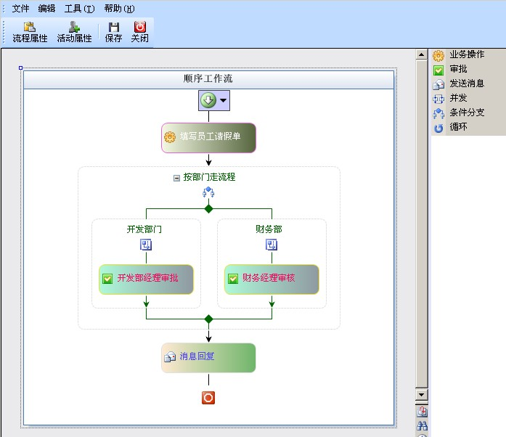
产品演示
定义数据实体
设计用户界面
  单据、一览表、报表
设计业务流程
  定义工作流服务
  定义工作流
极致业务基础平台 - 快速开发 随需而变！

Slide 24
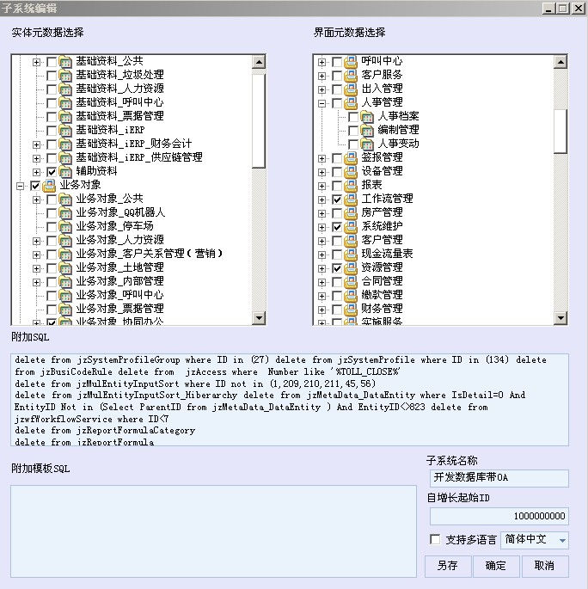
系统配置工具
系统升级工具
运行时特性
  性能
  可用性
极致业务基础平台 - 快速开发 随需而变！

Slide 25

商业价值
极致业务基础平台
先进的产品功能
全面降低成本
基于Internet的集中式应用模式
提升开发效率，降低开发成本
稳定可靠的产品质量
完善的协同办公和工作流程管理功能
产品易于扩展和维护，降低维护成本
减少源代码的数量
避免结构性缺陷
较低的网络和硬件配置要求，降低部署成本
良好的可用性和性能
稳定可靠的标准组件
极致业务基础平台 - 快速开发 随需而变！

Slide 26
客户成功案例（1）软件企业
深圳市美卓软件有限公司
深圳市智软软件开发有限公司
广州市精成软件有限公司
东莞市凯诺德软件有限公司
烟台市三普软件有限公司
青岛市玖合软件有限公司
上海企通软件有限公司
深圳万事达科技有限公司
上海市秋葵软件有限公司
漳州索思科技软件有限公司
武汉灵碟科技软件有限公司
株洲世亚科技软件有限公司
深圳残友软件有限公司
深圳金葵科软件有限公司
。。。。。
极致业务基础平台 - 快速开发 随需而变！

Slide 27
客户成功案例（2）软件企业
深圳市九章科技有限公司
重庆元祐科技开发有限公司
湖南金指王科技有限公司
福建鼎创科技有限公司
南昌健鑫企业管理咨询有限公司
上海茂德网络科技有限公司
嘉兴市谷泰信息技术有限公司
唐山锐拓商贸有限公司
。。。。。
极致业务基础平台 - 快速开发 随需而变！

Slide 28
客户成功案例（1）软件企业
深圳市美卓软件有限公司
深圳市智软软件开发有限公司
广州市精成软件有限公司
东莞市凯诺德软件有限公司
烟台市三普软件有限公司
青岛市玖合软件有限公司
上海企通软件有限公司
深圳万事达科技有限公司
上海市秋葵软件有限公司
漳州索思科技软件有限公司
武汉灵碟科技软件有限公司
株洲世亚科技软件有限公司
深圳残友软件有限公司
深圳金葵科软件有限公司
。。。。。
极致业务基础平台 - 快速开发 随需而变！

Slide 29
客户成功案例（2）其他企业
新疆先行科技有限公司
深圳市友和道通实业有限公司
晋中智诚科技有限公司
南通信和科技有限公司
昆明爱迪科技有限公司
天津安泰保险公估有限公司
扬州阿波罗蓄电池有限公司
大连鹏腾娱乐有限公司
中国农科院农业信息研究所
新疆电子研究所
- - - -
极致业务基础平台 - 快速开发 随需而变！

Slide 30
基于平台研发的系统（1）
极致物业管理软件
支持总公司、区域公司和管理处三级组织集中式管理的大型物业管理软件，产品功能涵盖物业管理、租赁管理、客户服务、工程管理、采购和仓库管理等多个业务领域。获得国家科技部创新基金立项
典型客户：
招商物业，长城物业，雅居乐物业，金地物业，华强物业，万夏居物业，佳兆业物业，南京银城物业都是我们典型客户
极致IERP
支持互联网直联和支持多组织机构集中式管理的大型企业管理软件，包括财务管理、供应链管理、人力资源管理和协同办公等多个功能模块
典型客户：
东莞三正酒店集团，招商物业，南京银城
极致业务基础平台 - 快速开发 随需而变！

Slide 31
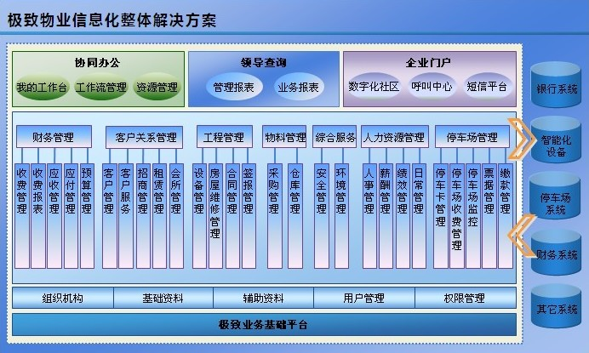
基于平台研发的系统（2）
极致业务基础平台 - 快速开发 随需而变！

Slide 32
下载地址
极致业务基础平台
http://www.jeez.com.cn/upfiles/jbfsetuppro.rar
极致物业管理软件
http://www.jeez.com.cn/upfiles/JeezPmsClient.rar
极致ierp
http://www.jeez.com.cn/upfiles/ierp/ierpgroup.rar
极致业务基础平台 - 快速开发 随需而变！

Slide 33
极致业务基础平台使您始终站在技术的前沿！ 将互联网时代的管理软件做到极致
联系人：李石军
网址：www.jeez.com.cn
手机：13826519021
电话：0755-28181927
邮箱：stone@jeez.com.cn
Thank You !

